Slide 1

TIẾNG VIỆT 3
Tập 1
Tuần 10
Kể chuyện: Bộ lông rực rỡ
của chim thiên đường

Slide 2
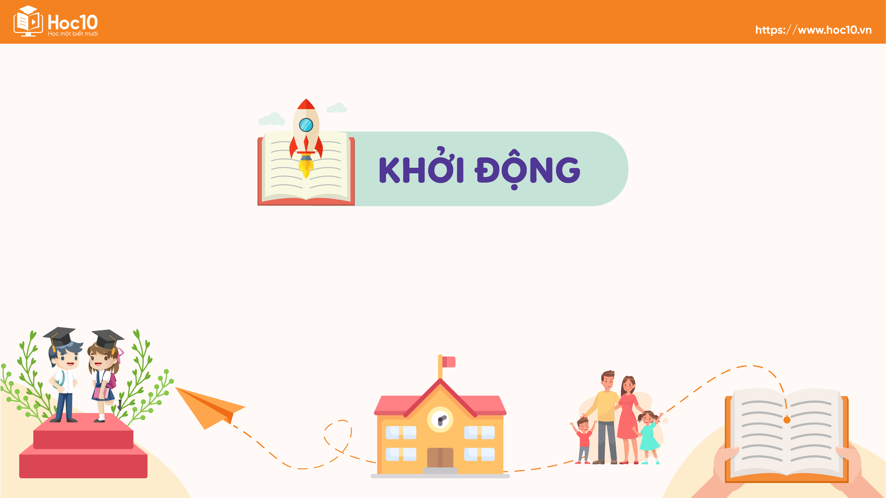

Ấn để đến trang sách

Slide 3
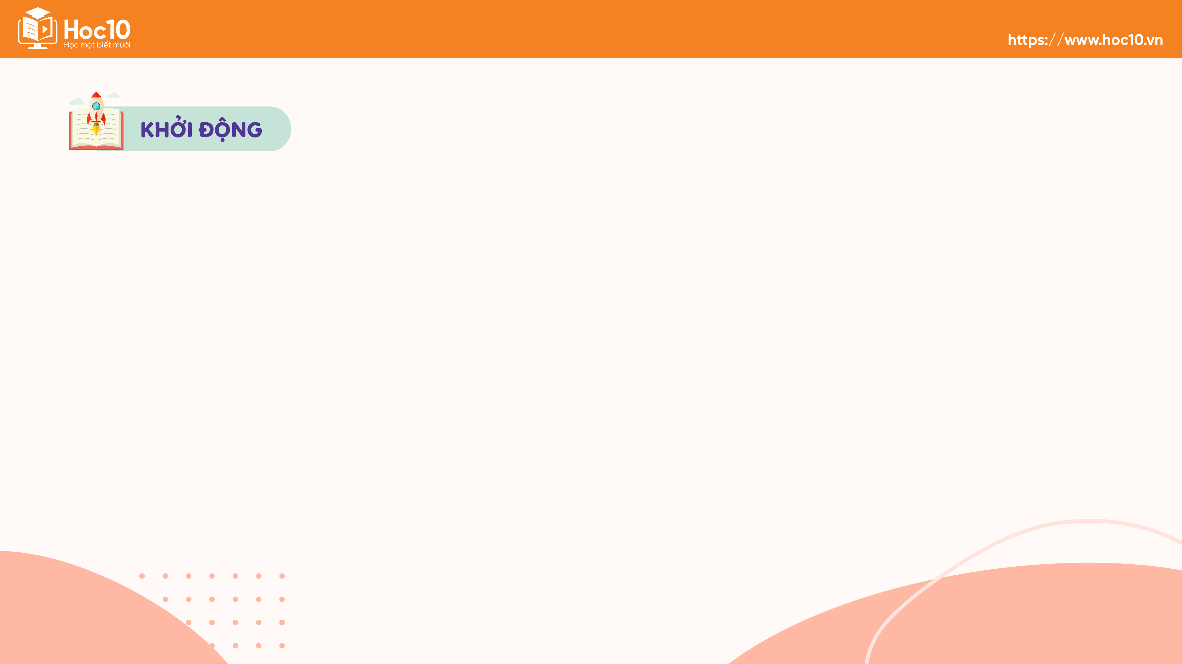
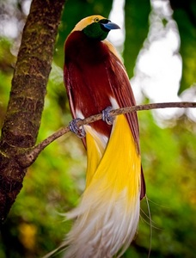
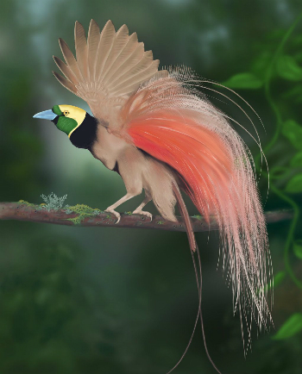
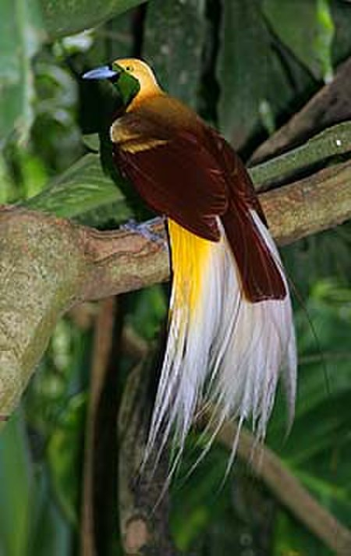
Em có biết những hình ảnh trên nói về loài chim nào?

Slide 4
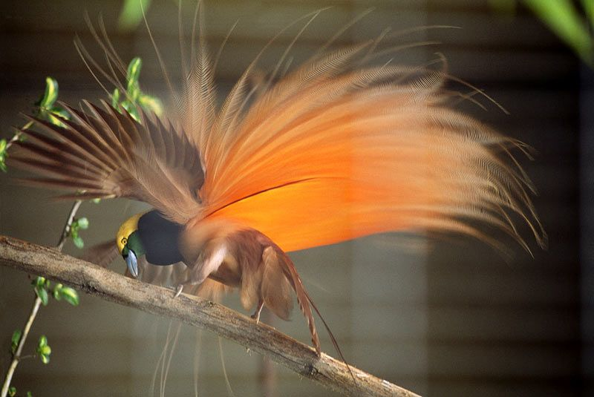

Đây là hình ảnh về
loài chim thiên đường.

Slide 5

Ấn để đến trang sách

Slide 6


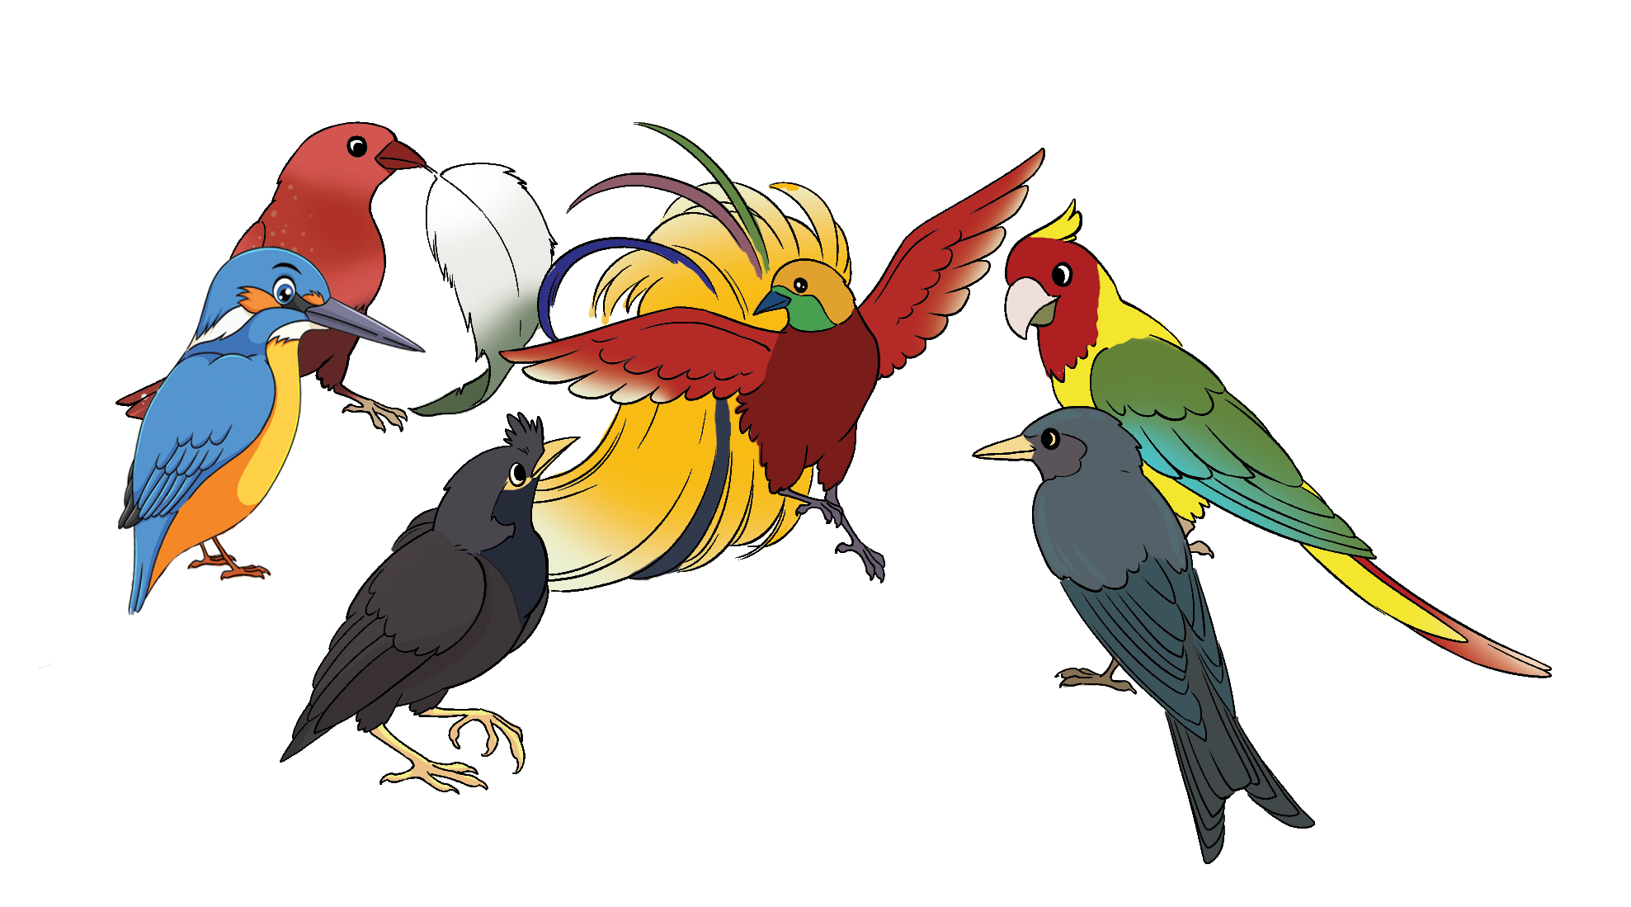

HĐ1
Nghe kể câu chuyện
Ấn vào để đến
video kể chuyện
“Bộ lông rực rỡ của chim thiên đường”
Là câu chuyện nói về loài chim thiên đường.
Có bộ lông rất nhiều màu sắc sặc sỡ.

Slide 7


HĐ2
Kể lại câu chuyện
Giọng kể
Hơi chậm rãi
Tình cảm
Kể rõ các chi tiết và tình huống

Slide 8
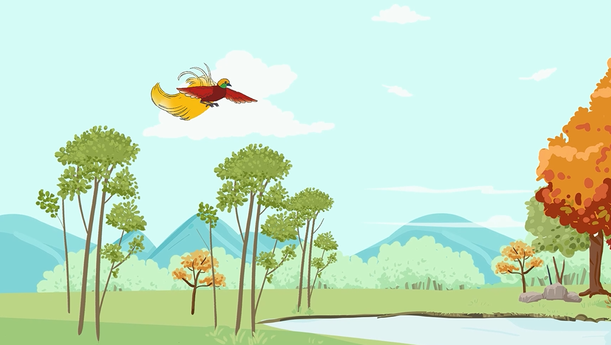
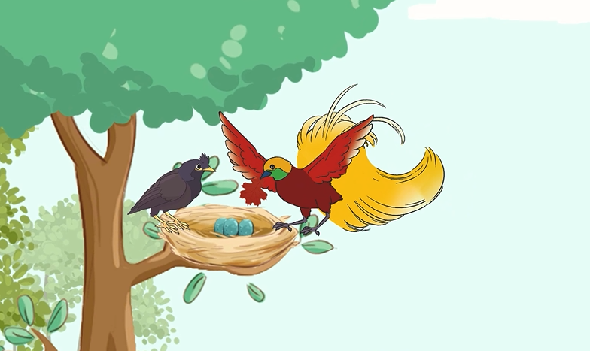

HĐ2
Kể lại câu chuyện
“Chim thiên đường tha rác về tổ lót ổ...”
“Nó tìm được chiếc lá sồi đỏ …nhưng nhường cho bạn…”

Slide 9
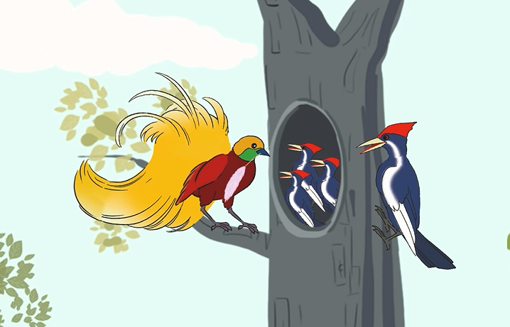
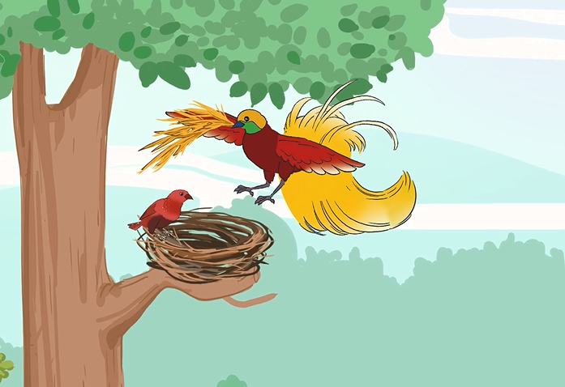
HĐ2
Kể lại câu chuyện
“Chim thiên đường lại để lại cành hoa lau ở tổ gõ kiến…”
“Nhường cho chim mai hoa vì nhìn tổ bạn trống tuềnh toàng…”

Slide 10
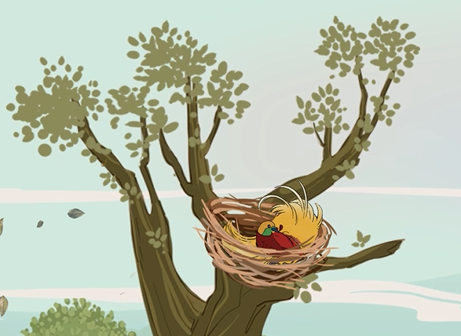
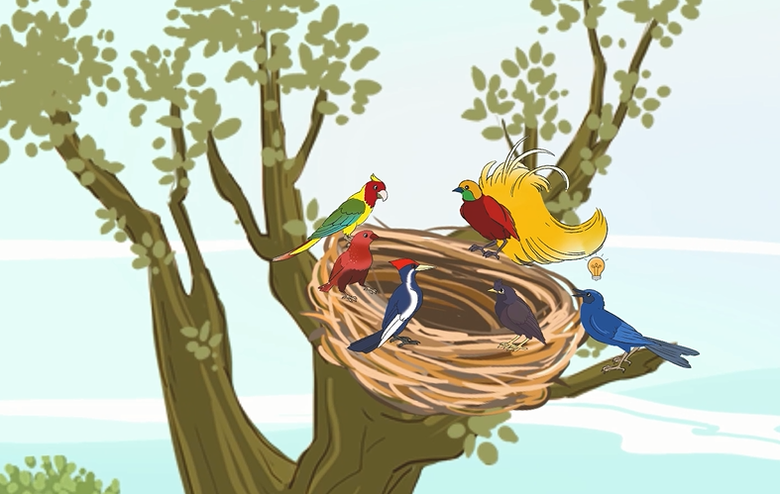
HĐ2
Kể lại câu chuyện
“Đêm đó trời trở gió rét mà tổ của thiên đường thì trống …”
“Chèo bẻo gọi các bạn đến cùng lót ổ cho thiên đường…”

Slide 11
THẢO LUẬN CẶP ĐÔI
HĐ3
Trả lời câu hỏi
Câu a. Chim thiên đường làm gì để chuẩn bị cho mùa đông đang tới?
Câu b. Vì sao chim thiên đường cho đi những vật nó kiếm được?
Câu c. Gió lạnh đột ngột ùa về, chim thiên đường gặp khó khăn gì?
Câu d. Chèo bẻo loan tin cho các bạn đến giúp thiên đường làm gì?
Câu e. Chiếc áo chim thiên đường luôn khoác trên mình thể hiện điều gì?

Slide 12
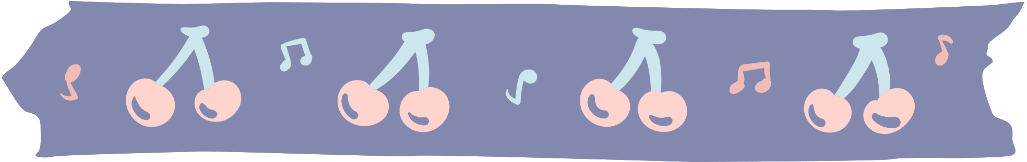

HĐ3
Trả lời câu hỏi
Câu a. Chim thiên đường làm gì để chuẩn bị cho mùa đông đang tới?
Chim thiên đường tha rác về lót ổ, chuẩn bị cho mùa đông sắp đến.

Slide 13
HĐ3
Trả lời câu hỏi
Câu b. Vì sao chim thiên đường cho đi những vật nó kiếm được?
Sáo đen ngỏ lời xin.
Bầy chim non muốn được xem hoa lau.
Chim mai hoa đang ốm, tổ chim mai hoa tuềnh toàng.

Slide 14
HĐ3
Trả lời câu hỏi
Câu c. Gió lạnh đột ngột ùa về, chim thiên đường gặp khó khăn gì?
Gió lạnh lùa vào tổ.
Làm chim thiên đường lạnh, lông trở nên xơ xác.

Slide 15
HĐ3
Trả lời câu hỏi
Câu d. Chèo bẻo loan tin cho các bạn đến giúp thiên đường làm gì?
Các loài chim đến giúp thiên đường lót tổ ấm.
Tặng cho thiên đường những chiếc lông đầy màu sắc của chúng.

Slide 16
HĐ3
Trả lời câu hỏi
Câu e. Chiếc áo chim thiên đường luôn khoác trên mình thể hiện điều gì?
Chiếc áo chim thiên đường luôn khoác trên mình thể hiện là vật kỉ niệm thiêng liêng của tình bạn.

Slide 17


HĐ4
Trao đổi về câu chuyện
Câu chuyện giúp em hiểu điều gì?
Ca ngợi lòng nhân ái.
Chia sẻ với các bạn trong lúc gặp khó khăn hoạn nạn.

Slide 18
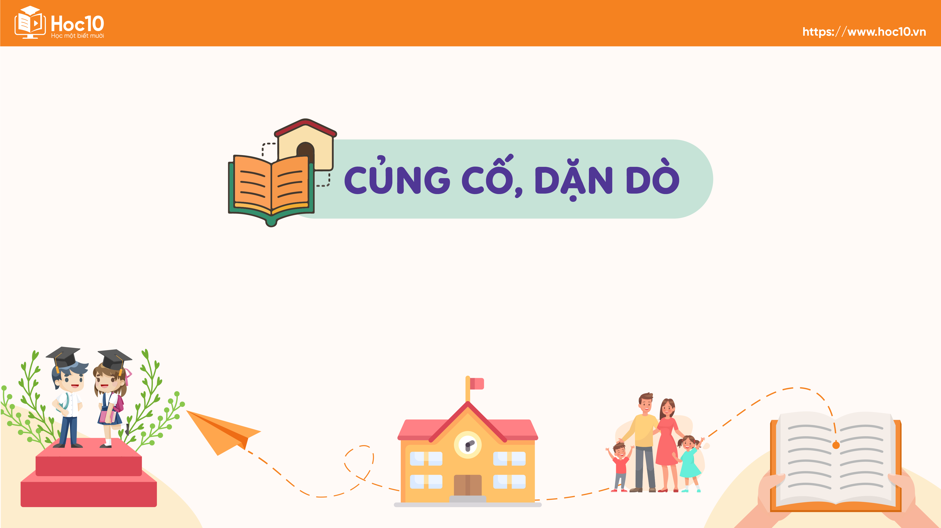
Ấn để đến trang sách

Slide 19




Ôn tập lại
nội dung của bài học
Làm đầy đủ
các bài tập
Soạn bài:
Bài đọc 2: Bận

Slide 20


Slide 21



Để kết nối cộng đồng giáo viên và nhận thêm nhiều tài liệu giảng dạy,
mời quý thầy cô tham gia Group Facebook
theo đường link:
Hoc10 – Đồng hành cùng giáo viên tiểu học
Hoặc truy cập qua QR code

